Slide 1
TUMBUKAN LENTING SEBAGIAN DAN TUMBUKAN TIDAK LENTING SAMA SEKALI
Pertemuan 15

Slide 2
Tumbukan
Merupakan hasil interaksi dua benda atau partikel yang bergerak searah maupun berlawanan arah yang memiliki massa dan kecepatan tertentu.
mA
vA
vB
mB

Slide 3
Jenis – Jenis Tumbukan
Berlaku hukum kekekalan momentum
dan kekekalan energi kinetik
1. Tumbukan Lenting Sempurna
2. Tumbukan Lenting Sebagian
Berlaku hukum kekekalan momentum
Berlaku hukum kekekalan momentum
Setelah tumbukan kedua benda menyatu
3. Tumbukan Tidak Lenting sama sekali

Slide 4
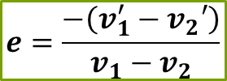
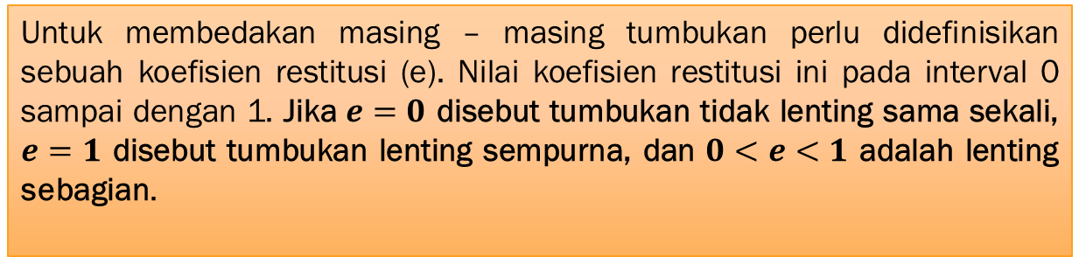
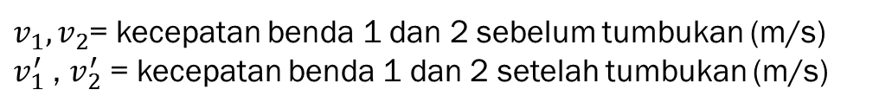
Untuk membedakan masing – masing tumbukan perlu didefinisikan sebuah koefisien restitusi (e). Nilai koefisien restitusi ini pada interval 0 sampai dengan 1. Jika $e=0$ disebut tumbukan tidak lenting sama sekali, $e=1$ disebut tumbukan lenting sempurna, dan $0<e<1$ adalah lenting sebagian.
$$e=\frac{−\left(v_{1}^{′}−v_{2}′\right)}{v_{1}−v_{2}}$$
$v_{1}{, v}_{2}$= kecepatan benda 1 dan 2 sebelum tumbukan (m/s)
$v_{1}^{′}$ , $v_{2}^{′}$ = kecepatan benda 1 dan 2 setelah tumbukan (m/s)

Slide 5


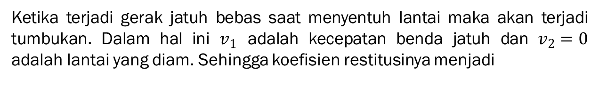
Tumbukan Lenting Sebagian
Pada tumbukan lenting sebagian tidak berlaku hukum kekekalan energi kinetik karena ada sejumlah energi kinetik hilang dalam bentuk panas dan bunyi pada proses tumbukan. Rumus pada tumbukan lenting sebagian adalah
$m_{1}v_{1}+m_{2}v_{2}=m_{1}v_{1}^{′}+m_{2}v_{2}^{′}$
$$\left(v_{2}^{′}−v_{1}′\right)=e\left(v_{1}−v_{2}\right)$$
Koefisien restitusi (e) untuk lenting sebagian bernilai $0<e<1$
Ketika terjadi gerak jatuh bebas saat menyentuh lantai maka akan terjadi tumbukan. Dalam hal ini $v_{1}$ adalah kecepatan benda jatuh dan $v_{2}=0$ adalah lantai yang diam. Sehingga koefisien restitusinya menjadi
$$e=\frac{−v_{1}′}{v_{1}}$$

Slide 6
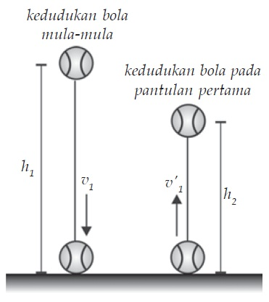
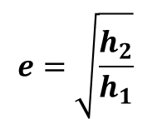
Untuk tumbukan lenting sebagian dalam satu dimensi
Koefisien restitusi sering dipakai pada kasus pada bola yang dipantulkan. Contohnya bola tenis dijatuhkan pada ketinggian h1. Bola mengenai lantai dan terpental dengan ketinggian h2, di mana h2< h1, nilai koefisien restitusi untuk tumbukan antara bola tenis jatuh bebas dan mengenai lantai dapat dinyatakan oleh persamaan di bawah ini:
$$e=\sqrt{\frac{h_{2}}{h_{1}}}$$

Slide 7
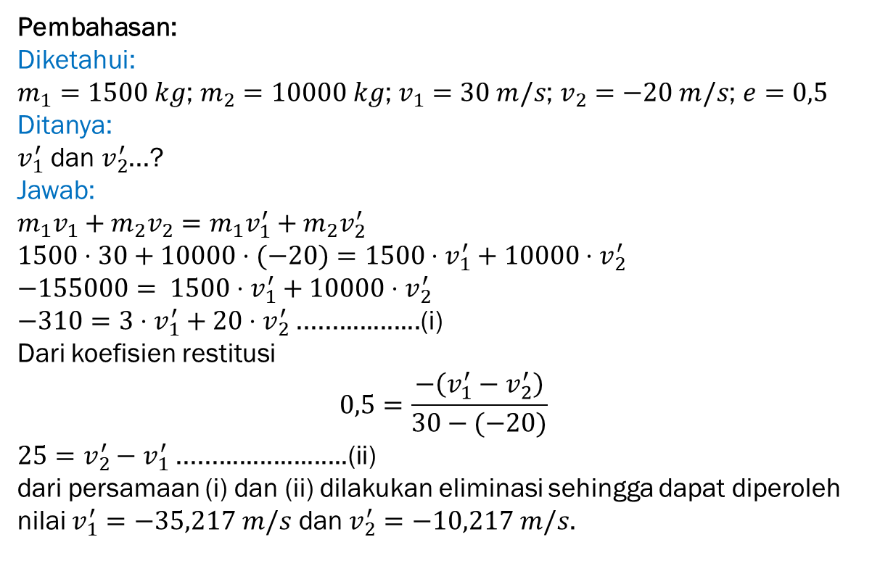
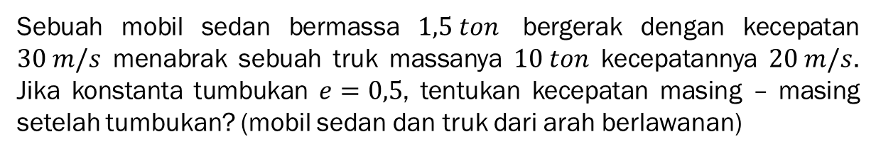
Contoh
Sebuah mobil sedan bermassa $1,5 ton$ bergerak dengan kecepatan $30 m/s$ menabrak sebuah truk massanya $10 ton$ kecepatannya $20 m/s$. Jika konstanta tumbukan $e=0,5$, tentukan kecepatan masing – masing setelah tumbukan? (mobil sedan dan truk dari arah berlawanan)
Pembahasan:
Diketahui:
$m_{1}=1500 kg$; $m_{2}=10000 kg$; $v_{1}=30 m/s$; $v_{2}=−20 m/s$; $e=0,5$
Ditanya:
$v_{1}^{′}$ dan $v_{2}^{′}$...?
Jawab:
$m_{1}v_{1}+m_{2}v_{2}=m_{1}v_{1}^{′}+m_{2}v_{2}^{′}$
$1500⋅30+10000⋅(−20)=1500⋅v_{1}^{′}+10000⋅v_{2}^{′}$
$−155000= 1500⋅v_{1}^{′}+10000⋅v_{2}^{′}$
$−310=3⋅v_{1}^{′}+20⋅v_{2}^{′}$ ..................(i)
Dari koefisien restitusi
$$0,5=\frac{−\left(v_{1}^{′}−v_{2}^{′}\right)}{30−(−20)}$$
$25=v_{2}^{′}−v_{1}^{′}$ .........................(ii)
dari persamaan (i) dan (ii) dilakukan eliminasi sehingga dapat diperoleh nilai $v_{1}^{′}=−35,217 m/s$ dan $v_{2}^{′}=−10,217 m/s$.

Slide 8

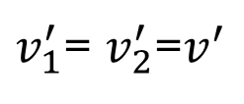
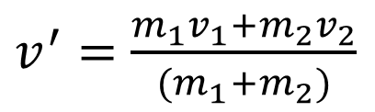

Tumbukan Tidak Lenting Sama Sekali
Pada tumbukan tidak lenting sama sekali tidak berlaku hukum kekekalan energi kinetik karena sebagian energi pada proses tumbukan hilang dalam bentuk panas dan bunyi ke lingkungan sekitar tumbukan. Sesaat sesudah proses tumbukan, kedua benda yang bertumbukan bergabung menjadi satu sistem dan bergerak bersama-sama, sehingga:
$v_{1}^{′}$= $v_{2}^{′}$=$v^{′}$
Koefisien restitusi (e) untuk tumbukan tidak lenting sama sekali bernilai $0$
Rumus pada tumbukan tidak lenting sama sekali adalah sebagai berikut
$$m_{1}v_{1}+m_{2}v_{2}={(m}_{1}+m_{2})v^{′}$$
$v^{′}=$ $\frac{m_{1}v_{1}+m_{2}v_{2}}{{(m}_{1}+m_{2})}$

Slide 9
Contoh
Sebutir peluru bermassa 30 gram bergerak dengan kecepatan sebesar 30 m/s menumbuk balok kayu bermassa 1 kg yang sedang diam. Tentukan kelajuan balok jika peluru tertanam di dalam balok!
Pembahasan
Diketahui :
Massa peluru (m₁) = 30 gram = 0,03 kg
Massa balok (m₂) = 1 kg
Kecepatan awal peluru (v₁) = 30 m/s
Kecepatan awal balok (v₂) = 0 (balok diam)
Ditanya : Kelajuan peluru dan balok setelah tumbukan (v’)
Jawab :
Rumus hukum kekekalan momentum jika dua benda menyatu setelah tumbukan :
m₁ v₁ + m₂ v₂ = (m₁ + m₂) v’
(0,03)(30) + (1)(0) = (0,03 + 1) v’
0,9 + 0 = 1,03 v’
0,9 = 1,03 v’
v’ = 0,9 / 1,03
v’ = 0,87 m/s
Kelajuan peluru dan balok setelah tumbukan adalah 0,87 m/s.

Slide 10
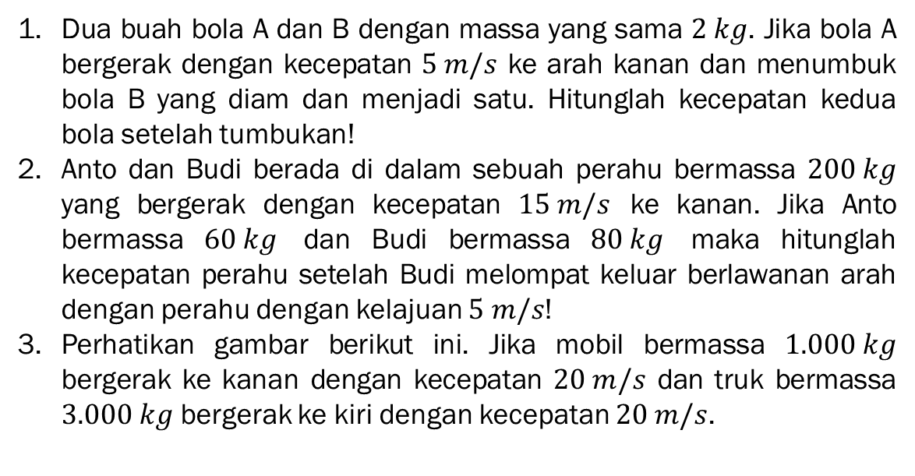
Latihan Soal
Dua buah bola A dan B dengan massa yang sama $2 kg$. Jika bola A bergerak dengan kecepatan $5 m/s$ ke arah kanan dan menumbuk bola B yang diam dan menjadi satu. Hitunglah kecepatan kedua bola setelah tumbukan!
Anto dan Budi berada di dalam sebuah perahu bermassa $200 kg$ yang bergerak dengan kecepatan $15 m/s$ ke kanan. Jika Anto bermassa $60 kg$ dan Budi bermassa $80 kg$ maka hitunglah kecepatan perahu setelah Budi melompat keluar berlawanan arah dengan perahu dengan kelajuan $5 m/s$!
Perhatikan gambar berikut ini. Jika mobil bermassa $1.000 kg$ bergerak ke kanan dengan kecepatan $20 m/s$ dan truk bermassa $3.000 kg$ bergerak ke kiri dengan kecepatan $20 m/s$.

Slide 11
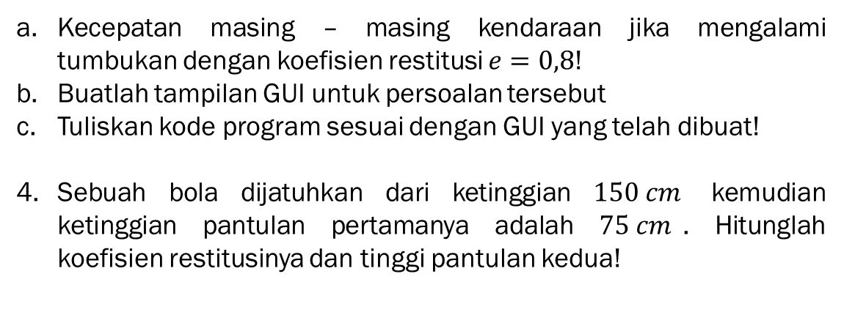
Kecepatan masing – masing kendaraan jika mengalami tumbukan dengan koefisien restitusi $e=0,8$!
Buatlah tampilan GUI untuk persoalan tersebut
Tuliskan kode program sesuai dengan GUI yang telah dibuat!
Sebuah bola dijatuhkan dari ketinggian $150 cm$ kemudian ketinggian pantulan pertamanya adalah $75 cm$. Hitunglah koefisien restitusinya dan tinggi pantulan kedua!

Slide 12
Setiap pribadi spesial dengan potensi yang dimiliki. Teruslah berjuang sampai kamu tau potensi terbaikmu.
----- Nurullaeli -----

